Slide 1


Ministerul Dezvoltării Regionale și Construcțiilor
Agenția de Dezvoltare Regională Nord
Cu privire la promovării granturilor disponibile pentru finanțarea tinerilor antreprenori în cadrul Programului Rural de Reziliență Economico-Climatică Incluzivă (PRRECI-IFAD VI) în RDN

Slide 2
Ministerul Dezvoltării Regionale și Construcțiilor Agenția de Dezvoltare Regională Nord
Ce este IFAD?
Fondul Internaţional pentru Dezvoltarea Agricolă (IFAD) este agenţia specializată a Naţiunilor Unite, fondată in 1977 ca un organism internaţional financiar multilateral dedicat eradicării foametei şi a sărăciei din mediul rural în ţările în curs de dezvoltare.
IFAD mobilizează resursele, acordând posibilităţile celor săraci din mediul rural de a îmbunătăţi alimentaţia, de a spori producerea produselor agricole precum şi veniturile.
IFAD efectuează finanţare directă prin acordarea împrumuturilor şi granturilor la condiţii avantajoase, precum şi atrage resursele de co-finanţare întru realizarea proiectelor şi programelor iniţiate de IFAD.

Slide 3
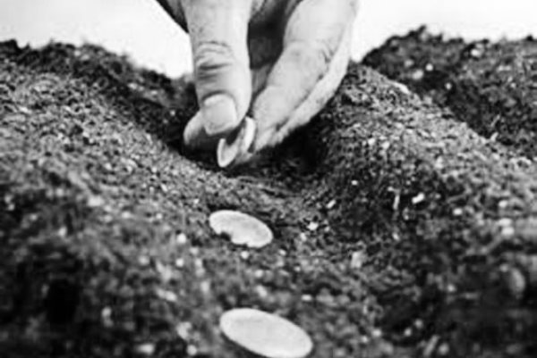
Ministerul Dezvoltării Regionale și Construcțiilor Agenția de Dezvoltare Regională Nord
IFAD VI, Programul Rural de Rezilienţă Economico-Climatică Incluzivă, lansat în 2014 va fi implementat în Moldova până în anul 2020. Proiectul are un caracter național și este implemementat în toate localitățile Repubșicii Moldova, cu excepția or. Chișinău, or. Bălți și a Unităților Administrativ-Teritoriale din stînga Nistrului.
Buget programului IFAD VI (Programul Rural de Rezilienţă Economico-Climatică Incluzivă) va constitui 26,08 mln USD.

Slide 4
Ministerul Dezvoltării Regionale și Construcțiilor Agenția de Dezvoltare Regională Nord
Componentele programului:
Componenta I: Reziliența schimbărilor climatice și dezvoltarea lanțului valoric incluziv: Sunt acordate granturi pentru investițiile care vor spori capacitățile de adaptare a întreprinderilor agricole la schimbările climaterice, dar și granturi pentru dezvolatrea lanțurilor valorice susținute în cadrul programului în următoarele domenii: apicultura, legumicultura, producerea strugurilor de masa.
Componenta II. Finanțare rurală incluzivă și dezvoltarea capacităților: credite pentru finanțarea întreprinderilor mici și mijlocii, granturi pentru tinerii antreprenori, împrumuturi pentru micro antreprenori, membrii Asociațiilor de Economii și Împrumut. Sunt finanțate afacerile
Componenta III. Dezvoltarea infrastructurii economice pentru reziliență rurală și creștere

Slide 5
Ministerul Dezvoltării Regionale și Construcțiilor Agenția de Dezvoltare Regională Nord
Servicii oferite în cadrul Programului
Organizarea și petrecerea seminarelor de informare a tinerilor antreprenori din localitățile Regiunii de Dezvoltare Nord;
Asistență și suport la completarea formularului de aplicare pentru finanțare;
Servicii de suport la pregătirea pachetului de documente solicitat la cererea de finanțare.

Slide 6
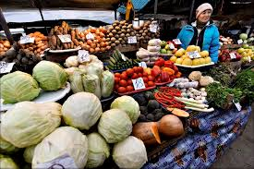

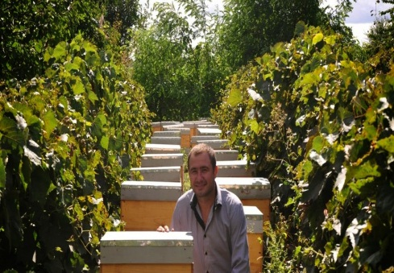
Teme abordate în cadrul seminarelor de informare
Ministerul Dezvoltării Regionale și Construcțiilor Agenția de Dezvoltare Regională Nord
Primii pași în afacere
Administrarea eficientă a afacerii
Accesul la finanțare
Istorii de succes ale tinerilor antreprenori (IFAD VI)
Regulamentul cu privire la accesarea granturilor disponibile pentru finanțarea tinerilor antreprenori în cadrul Programului Rural de Reziliență Economico-Climatică Incluzivă (PRRECI-IFAD VI) .

Slide 7
Ministerul Dezvoltării Regionale și Construcțiilor Agenția de Dezvoltare Regională Nord
Perioada de prestare a serviciilor în cadrul Programului
Iulie – octombrie 2017 (seminare de instruire)
Septembrie – noiembrie 2017 (asistență și suport)
Septembrie – noiembrie (accesare finanțare)

Slide 8

Ministerul Dezvoltării Regionale și Construcțiilor Agenția de Dezvoltare Regională Nord
Pentru mai multe informații accesați pagina web a programului:
http://www.ifad.md/programs/dejstvujushhie-programmi/programma-povishenija-jekonomiko-klimaticheskoj-ustojchivosti-seliskoj-mestnosti-IFAD-VI/

Slide 9
Ministerul Dezvoltării Regionale și Construcțiilor Agenția de Dezvoltare Regională Nord
Mulțumesc pentru atenție!

